Slide 1
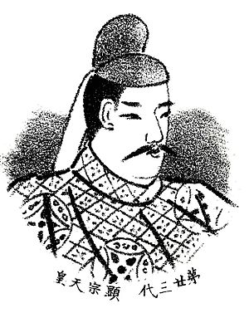
고분시대(야마토) 시대
고분시대 AD3세기-6세기 말
AD3세기
6세기 말
6세기
710년
야마토 시대 6세기-710년
겐조 천황

Slide 2
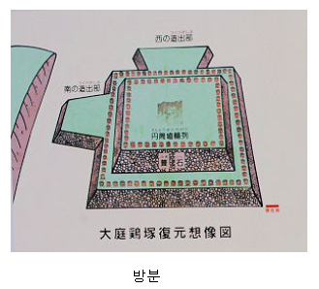
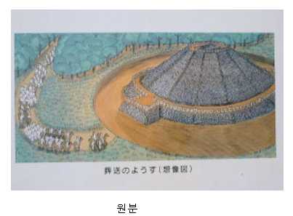
고분의 형태

Slide 3
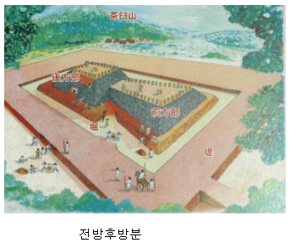
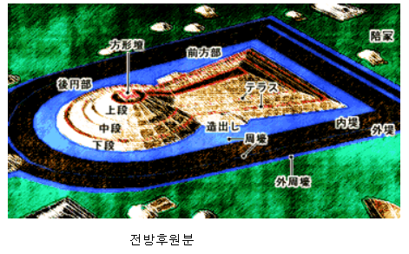
고분의 형태

Slide 4
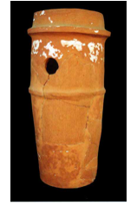
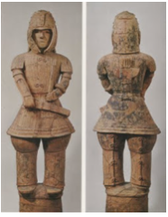
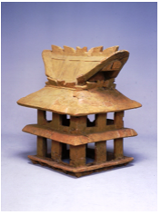
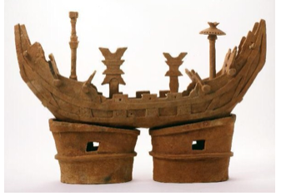
고분의 유물 하니와

Slide 5
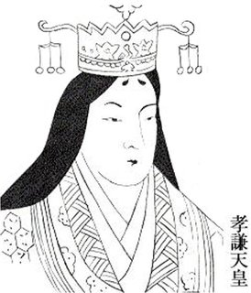
나라 시대
710년
겐메이 천황이 헤이조쿄로 천도
794년
간무 천황이 헤이 안쿄로 천도
총 84년간 지속된 세대
고켄 천황

Slide 6
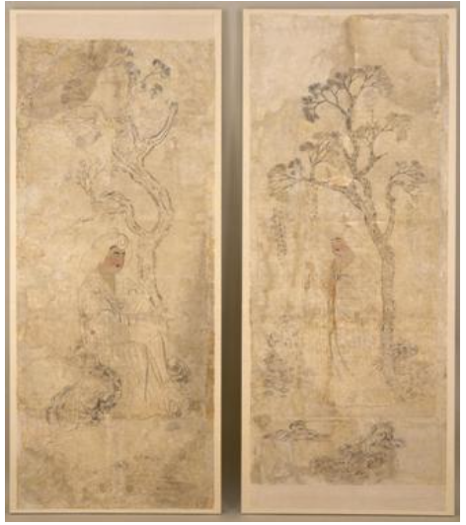
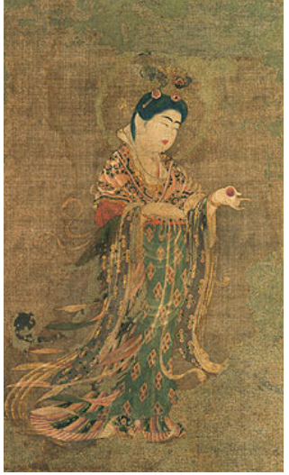
덴표 문화
불교가 번성하면서 만들어진 불교 미술 작품.
수하미인도
길상천상
정창원에 전해짐.

Slide 7
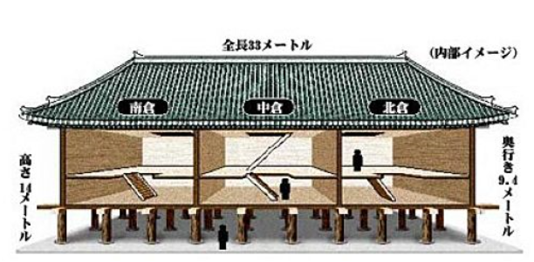
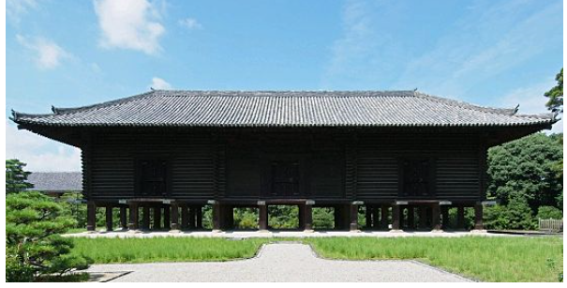
정창원
정창원의 교창은 칙령으로 봉해져 있고, 천황의 허가를 얻어야만 열 수 있어 양호한 상태로 오랫동안 보존될 수 있었음.

Slide 8
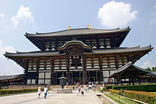
불교 -신불습합
일본은 토착종교인 신도의 영향력이 강한 곳. 불교가 확산되면서 신도와 융화되는 체계 안으로 편입되는 토착화 과정. 부처를 신도에서 신봉하는 여러 신들과 같은 신으로 인식하거나 불교의 여러 의식에 신도의 의식을 받아들임
도다이지

Slide 9
고분시대(야마토),나라시대 영상 자료
https://www.youtube.com/watch?v=C3M1K9mvmK8
https://www.youtube.com/watch?v=fBusJk5nPAg

Slide 10
Thank you

